Slide 1
Médico Missionário MedMissionary
Pastor Belew

Slide 2
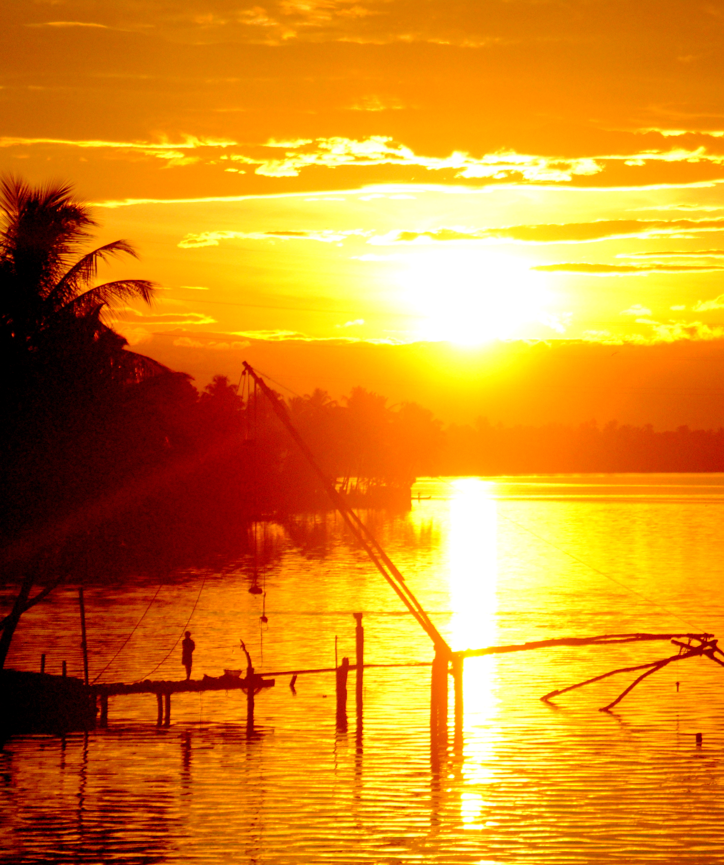
E Jesus, Caminhando junto ou mar de Galileia, viu dois irmãos, Simão, chamado Pedro, e André, seu irmão, lançando a rede ao mar, porque eram pescadores. E ele Ihes disse: Seguem-me, eu vos farei pescadores de homens. Mateus 4:18-19
z
This Photo by Unknown author is licensed under CC BY-SA.

Slide 3
Passe uma hora todos os dias focado na Vida de Jesus
João 1:4 Nele estava a vida, e a vida era a luz dos homens.
Em Cristo está a vida, original, não emprestada, não derivada

Slide 4
Passe uma hora todos os pensamento na Vida de Jesus
Seria bom se passàssemos uma hora meditando todos os dias na contemplação da vida de Cristo. Devemos analisar ponto por ponto e deixar a imaginação captar cada cena, principalmente as finais. Ao meditarmos assim sobre Seu grande sacrificio por nós, nossa confiança Nele serà mais constante, nosso amor serà vivificando e seremos mais profundamente conectados a Seu espirito. Se quisermos finalmente ser salvos, devemos aprender a lição da penitência e da humilhação aos pés da cruz.

Slide 5
Confissão Diária e Arrependimento- Cristo nossa Justiça
Muitas vezes teremos que nos curvar e chorar aos pés de Jesus por causa de nossas falhas e erros, mas não seremos rejeitados, nem abandonados, nem rejeitados por Deus. Cristo esta a direita de Deus, que tambèm intercede por nós. Disse o amado João: "Estas coisas vos escrevo, para que não pequeis. E, se algum pecar, temos um Advogado junto ao Pai, Jesus Cristo, o justo" 1João 2:1
Ele deseja restaurar você para Si mesmo, para ver Sua própria pureza e santidade refletidas em você. E se você apenas se render a Ele, Aquele que começou uma boa obra em você a levarà adiante até o dia de Jesus Cristo.

Slide 6
Estude a Bíblia
2 Timóteo 2:15 Procura apresentar-te a Deus aprovado, como obreiro que não tem do que se envergonhar, que maneja bem a palavra de verdade.
"aprovado" = dokimos

Slide 7
Oração
1 Tessalonicenses 5:17 Ore sem cessar
A oração incessante è a união sem ter interrupção da alma com Deus, para que a vida de Deus flua para a nossa vida; e da nossa vida a pureza e a santidade fluem de volta para Deus.

Slide 8
Memorização da Bíblia
Salmos 119:11
Escondi a tua Palavra no meu coração, para não pecar contra ti.

Slide 9
Auto-exame
Salmos 26:2 Examina-me, Senhor, e prova-me; Experimente minhas mente e meu coração.

Slide 10
Siga-o
Passe tempo a sós com Jesus
Confissão Diária e arrependimento
Estudo da Bíblia
Oração
Memorização da Bíblia
Auto-exame

